Slide 1

FA分析工具 扫描部分详细设计
部门：研发一部 嵌入式组
www.longsys.com
Everything for Memory

Slide 2
项目简介
RMA类型
主控硬件检测
FLASH时序检测
FLASH数据传输检测
CODE BLOCK检测
测试结果显示

Slide 3
项目简介
基于DM3720 LVTS测试平台，通过3720发送eMMC命令和私有命令，eMMC运行Scan Code执行不同私有命令的校验流程，3720通过获取eMMC返回的信息，判断eMMC样品是否存在异常并将测试结果的数据上传至LVTS服务器。通过这个工具，能够筛选一些明显属于硬件问题的RMA，节省人工筛选RMA的成本。

Slide 4
RMA类型
RMA异常类型汇总：
问题类型 | 现象
主控无法响应 | 333读卡器无法识别eMMC
eMMC引脚异常 | 读Flash ID失败
Flash初始化失败 | 333读卡器数据传输卡死
FlashCode数据异常 | 普通读卡器无法上盘

Slide 5
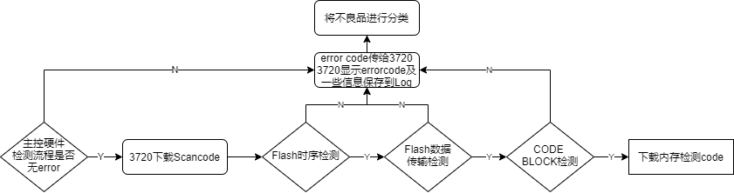
FA分析工具总流程

Slide 6
主控硬件检测
目的：筛选主控硬件问题
筛选范围：主控硬件，eMMC引脚，主控RAM等基础功能异常的RMA。
实现方式：通过3720发送eMMC标准命令检测主控基本操作是否异常，检测过程中每个流程均有5次重试机会，5次重试中检测pass，报warning，5次重试检测Fail，3720需要返回错误码记录到Log且数据上传服务器。
错误类型 | 错误码
主控异常 | 0x301
主控内部电源异常 | 0x302
引脚异常 | 0x303
主控Ram异常 | 0x304
主控寄存器配置异常 | 0x305

Slide 7
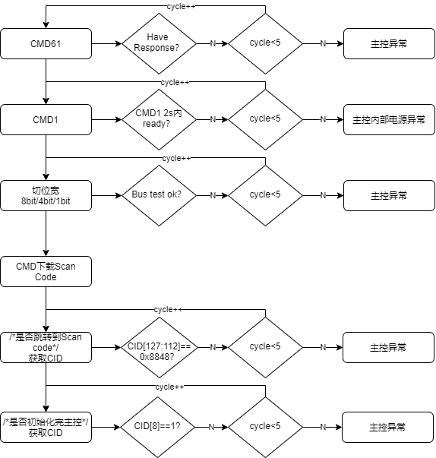
主控硬件检测—检测流程

Slide 8
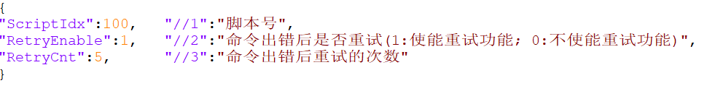
3720平台异常处理
3720平台可以通过下发配置决定FA工具执行过程中命令发送出错是否重试以及配置命令重试的次数，默认开启重试功能，5次重试。配置文件如下图所示：

Slide 9
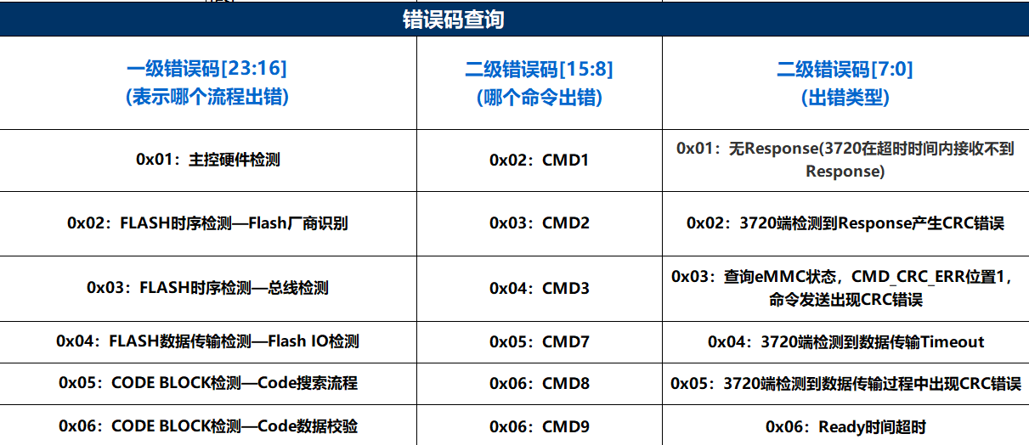
3720平台异常处理
3720平台定义的错误码采用组合分级错误码的方式，错误码类型(截取)如下图所示：
注：如果一个错误码为0x10202。则错误信息解析为：主控硬件检测流程出错，出错原因为3720端检测到CMD1发送后接收到的Response出现了CRC错误。

Slide 10
3720平台异常处理
命令号 | 出错类型 | 出错处理
CMD61 | 3720端检测到Response产生CRC出错 | 1、eMMC重新断电后上电，延时一定时间(500ms); 2、重新发送CMD61，若发送成功则进入下一流程; 3、若仍出错循环第1和2直到重试次数并返回错误码并终止测试.
CMD61 | 无Response | 1、eMMC重新断电后上电，延时一定时间(500ms); 2、重新发送CMD61，若发送成功则进入下一流程; 3、若仍出错循环第1和2直到重试次数并返回错误码并终止测试.
CMD1 | 无Response | 1、eMMC重新断电后上电，延时一定时间(500ms)后进入Idle状态; 2、重新发送CMD1，若发送成功则进入Ready操作; 3、若Ready过程仍出错循环第1和2直到重试次数并返回错误码并终止测试.
CMD1 | 3720端检测到Response产生CRC出错 | 1、eMMC重新断电后上电，延时一定时间(500ms)后进入Idle状态; 2、重新发送CMD1，若发送成功则进入Ready操作; 3、若Ready过程仍出错循环第1和2直到重试次数并返回错误码并终止测试.
CMD1 | Ready时间超时 | 1、eMMC重新断电后上电，延时一定时间(500ms)后进入Idle状态; 2、重新发送CMD1，若Ready完成则进入下一流程; 3、在2s内仍没有Ready完成，则循环第1和2直到重试次数并返回错误码并终止测试.

Slide 11
3720平台异常处理
命令号 | 出错类型 | 出错处理
CMD19 | 无Response | 1、重新发送CMD19，若发送成功则进入下一流程; 2、若在循环次数内发送CMD19都出错，返回错误码并终止测试。
CMD19 | 3720端检测到Response产生CRC出错 | 1、重新发送CMD19，若发送成功则进入下一流程; 2、若在循环次数内发送CMD19都出错，返回错误码并终止测试。
CMD19 | 通过发送CMD13获取CMD19命令的状态检测到CRC出错 | 1、重新发送CMD19，若发送成功则进入下一流程; 2、若在循环次数内发送CMD19都出错，返回错误码并终止测试。
CMD19 | 3720端检测到数据传输Timeout | 1、重新发送CMD19，若发送成功则进入下一流程; 2、若在循环次数内发送CMD19都出错，返回错误码并终止测试。
CMD19 | 3720端检测到数据传输过程中出现CRC错误 | 1、重新发送CMD19，若发送成功则进入下一流程; 2、若在循环次数内发送CMD19都出错，返回错误码并终止测试。

Slide 12
3720平台异常处理
命令号 | 出错类型 | 出错处理
CMD14 | 无Response | 1、重新发送CMD14，若发送成功则进入下一流程; 2、若在循环次数内发送CMD14都出错，返回错误码并终止测试。
CMD14 | 3720端检测到Response产生CRC出错 | 1、重新发送CMD14，若发送成功则进入下一流程; 2、若在循环次数内发送CMD14都出错，返回错误码并终止测试。
CMD14 | 通过发送CMD13获取CMD14命令的状态检测到CRC出错 | 1、重新发送CMD14，若发送成功则进入下一流程; 2、若在循环次数内发送CMD14都出错，返回错误码并终止测试。
CMD14 | 3720端检测到数据传输Timeout | 1、重新发送CMD14，若发送成功则进入下一流程; 2、若在循环次数内发送CMD14都出错，返回错误码并终止测试。
CMD14 | 3720端检测到数据传输过程中出现CRC错误 | 1、重新发送CMD14，若发送成功则进入下一流程; 2、若在循环次数内发送CMD14都出错，返回错误码并终止测试。
- | CMD14写入的数据与CMD19读出的数据不一致 | 在不同位宽模式下，通过写入数据与读出数据的每一位比较，分析出哪个IO出现异常。

Slide 13
3720平台异常处理
命令号 | 出错类型 | 出错处理
CMD10 | 无Response | 1、重新发送CMD10，若发送成功则进入下一流程; 2、若在循环次数内发送CMD10都出错，返回错误码并终止测试。
CMD10 | 3720端检测到Response产生CRC出错 | 1、重新发送CMD10，若发送成功则进入下一流程; 2、若在循环次数内发送CMD10都出错，返回错误码并终止测试。
CMD10 | 通过发送CMD13获取CMD10命令的状态检测到CRC出错 | 1、重新发送CMD10，若发送成功则进入下一流程; 2、若在循环次数内发送CMD10都出错，返回错误码并终止测试。
CMD10 | 3720端检测到数据传输Timeout | 1、重新发送CMD10，若发送成功则进入下一流程; 2、若在循环次数内发送CMD10都出错，返回错误码并终止测试。
CMD10 | 3720端检测到数据传输过程中出现CRC错误 | 1、重新发送CMD10，若发送成功则进入下一流程; 2、若在循环次数内发送CMD10都出错，返回错误码并终止测试。

Slide 14
3720平台异常处理
3720平台发送CMD25执行私有命令相关操作，发送CMD18接收eMMC端执行完命令后返回的数据。读写命令均在默认速度下发送。
命令号 | 出错类型 | 出错处理
CMD25 | 无Response | 1、延时一定时间(1s)后重试, 超过重试次数则退出测试并返回错误码。
CMD25 | 3720端检测到Response产生CRC出错 | 1、延时一定时间(1s)后重试, 超过重试次数则退出测试并返回错误码。
CMD25 | 通过发送CMD13获取CMD25命令的状态检测到CRC出错 | 1、延时一定时间(1s)后重试, 超过重试次数则退出测试并返回错误码。
CMD25 | 3720端检测到数据传输Timeout | 1、延时一定时间(1s)后重试, 超过重试次数则退出测试并返回错误码。
CMD25 | 3720端检测到数据传输过程中出现CRC错误 | 1、延时一定时间(1s)后重试, 超过重试次数则退出测试并返回错误码。

Slide 15
3720平台异常处理
命令号 | 出错类型 | 出错处理
CMD18 | 无Response | 1、延时一定时间(1s)后重试, 超过重试次数则退出测试并返回错误码。
CMD18 | 3720端检测到Response产生CRC出错 | 1、延时一定时间(1s)后重试, 超过重试次数则退出测试并返回错误码。
CMD18 | 通过发送CMD13获取CMD18命令的状态检测到CRC出错 | 1、延时一定时间(1s)后重试, 超过重试次数则退出测试并返回错误码。
CMD18 | 3720端检测到数据传输Timeout | 1、延时一定时间(1s)后重试, 超过重试次数则退出测试并返回错误码。
CMD18 | 3720端检测到数据传输过程中出现CRC错误 | 1、延时一定时间(1s)后重试, 超过重试次数则退出测试并返回错误码。

Slide 16
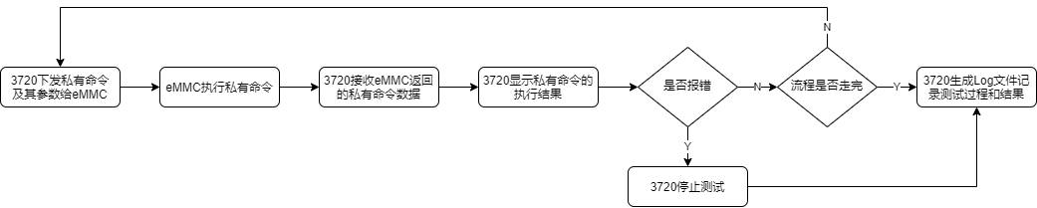
FLASH时序检测—私有命令
说明：
FLASH时序检测、FLASH数据传输检测和CODE BLOCK检测均通过3720发私有命令及eMMC执行私有命令实现。
私有命令主要数据结构：
发送 | 偏移（Byte） | 变量
 | 0 | VCMD
 | 1 | 参数
接收 | 偏移（Byte） | 变量
 | 0-1 | error code

Slide 17
FLASH时序检测—Flash厂商识别
目的：识别eMMC Flash的所属厂家，确认后续Flash的命令操作。
私有命令：VCMD 0xD1
实现方式：发复位Flash，主控频率设120M 2分频，SDR下发Flash读ID命令，并通过ID第0个字节区分Flash厂家。私有命令返回的数据中第2-7字节表示FlashID，3720在Log中需要记录Flash ID。
ID异常报错：①ID全0：error 0x311 ②ID与以下厂商均不匹配：error 0x312
ID第0字节 | 0xEC | 0x98 | 0x45 | 0xAD | 0x2C | 0x89 | 0x9B
Flash厂家 | Samsung | Toshiba | Sandisk | Hynix | Micron | Intel | YMTC

Slide 18
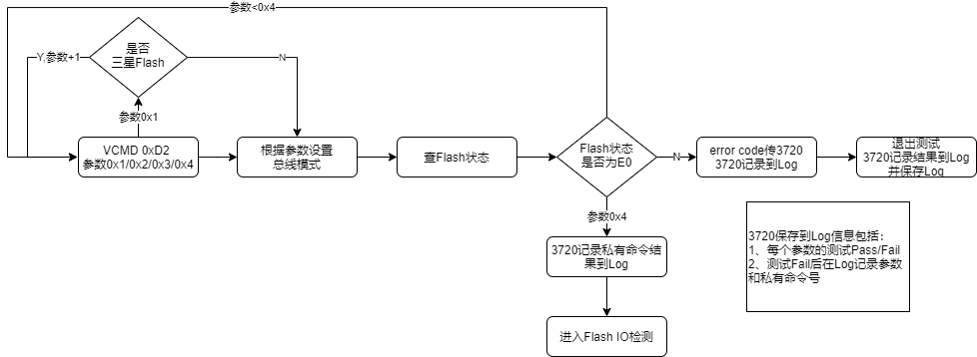
FLASH时序检测—总线检测
目的：检测样品设置不同总线模式下，对Flash进行操作时，样品是否存在异常。
私有命令：VCMD 0xD2
实现方式：主控频率设为120M 2分频，通过私有命令传参决定总线模式。总线模式设置完成后发Flash查询命令，通过查询Flash状态成功与否来判断该模式下对Flash操作是否异常，从而判断总线是否异常。

Slide 19
FLASH时序检测—总线检测
DM3720平台处理：设置eMMC进入HS200模式，发送0xD2私有命令对应不同参数(0x01, 0x02, 0x03, 0x04) 分别进入不同总线模式。eMMC端检测总线是否异常后，3720端会接收到eMMC返回的检测结果，通过返回的数据包是否出现以下错误码来判断总线测试的结果，如果接收到错误码，测试将被终止并返回对应的错误码。
参数 | 总线模式 | error code
0x01 | SDR | 0x321
0x02 | DDR1.0 | 0x322
0x03 | DDR1.0+开DQSn | 0x323
0x04 | DDR2.0 | 0x324

Slide 20
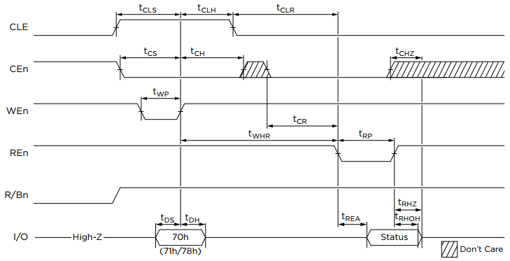
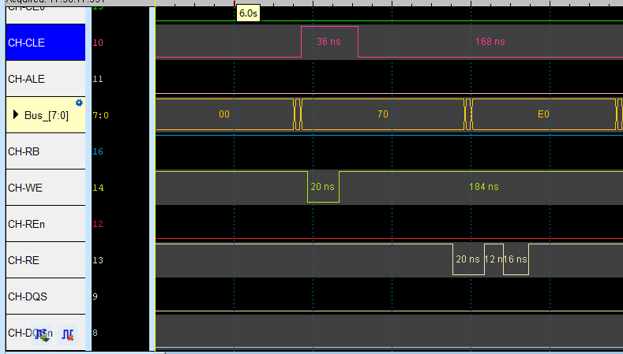
FLASH时序检测—总线检测（SDR）
1、涉及到CE0，CMD，ALE，RE，WE，Flash IO。
2、发FF命令后查硬件RB后，发70命令后返回状态值是否为E0。若非E0，报error 0x321。

Slide 21
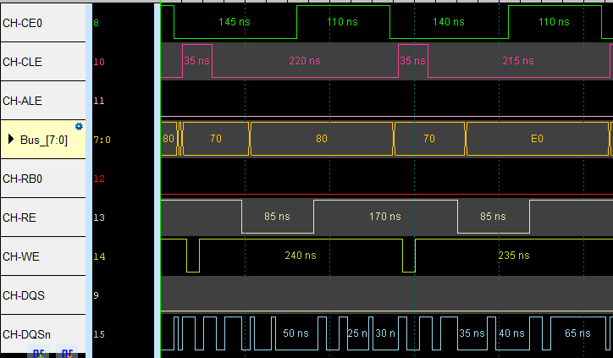
FLASH时序检测—总线检测（DDR1.0）
1、涉及到CE0，CMD，ALE，RE，WE，Flash IO，DQS。
2、根据Flash厂商，发相应的开启DDR1.0的命令，并配置主控端。
3、发70命令判断状态是否为E0，如果不是报error 0x322。

Slide 22
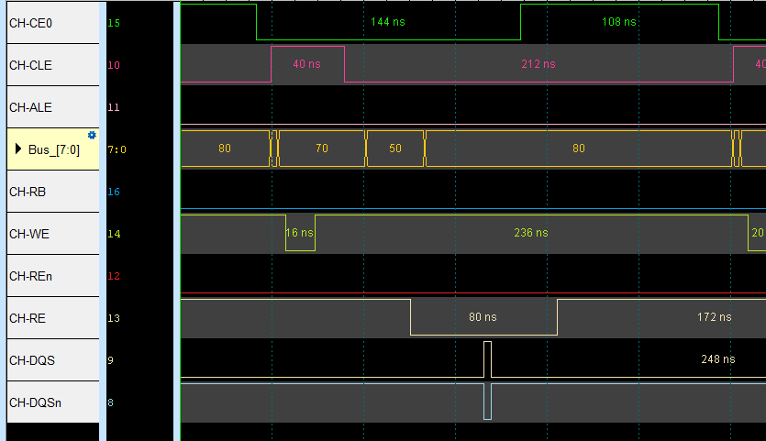
FLASH时序检测—总线检测（DDR1.0+DQSn）
1、涉及到CE0，CMD，ALE，RE，WE，Flash IO，DQS，DQSn。
2、根据Flash厂商，发相应的开启DDR1.0的命令，并使能DQSn信号线，并配置主控端。
3、发70命令判断状态是否为E0，如果不是报error 0x323。

Slide 23
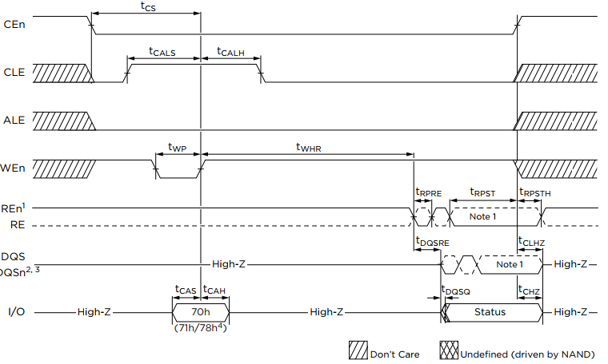
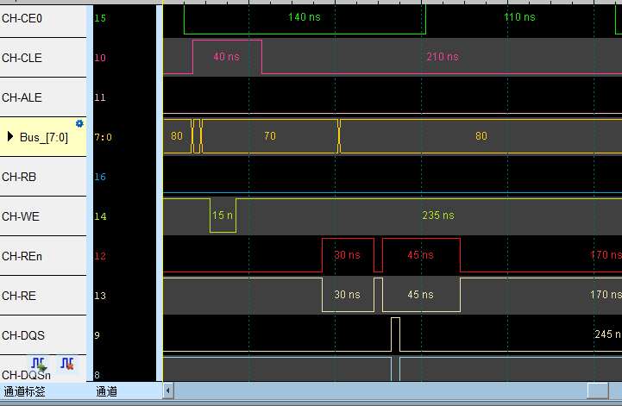
FLASH时序检测—总线检测（DDR2.0）
1、涉及到CE0，CMD，ALE，RE，REn，WE，Flash IO，DQS，DQSn。
2、根据Flash厂商，发相应的开启DDR2.0的命令，并配置主控端。
3、发70命令判断状态是否为E0，如果不是报error 0x324。

Slide 24
FLASH数据传输检测—Flash IO检测
目的：检测Flash IO总线是否异常
私有命令：VCMD 0xD3
1、不同主控频率下以及不同Flash时序分别进行执行100 Cycle数Flash Cache Register操作。
2、SLC模式下开随机化和ECC，发80H—Addr命令，开启DMA将数据写入Flash Cache Register。
3、发05H—Addr—E0命令，开启DMA将数据读出到Buff匹配，出现数据不匹配报error code。
4、匹配数据采用主控的PFE搜索实现，若搜到的最大最小值为Buff开头，且Buff开头的值匹配，则属于数据匹配，否则数据不匹配。

Slide 25
FLASH数据传输检测—Flash IO检测
DM3720平台处理：设置eMMC进入HS200模式，发送0xD3私有命令对应不同参数(0x01, 0x02, 0x03, 0x04) 进入不同总线模式。eMMC端检测Flash IO是否异常后，3720端会接收到eMMC返回的检测结果，通过返回的数据包是否出现以下错误码来判断Flash IO检测的结果，如果接收到错误码，测试将被终止并返回对应的错误码。3720平台会设置一个超时值，D3私有命令执行过程中出现数据传输超时也会报Error
参数 | 总线模式 | 主控频率 | error code
0x01 | SDR | 120M 2分频 | 0x331
0x02 | DDR1.0 | 120M 2分频 | 0x332
0x03 | DDR1.0 | 200M 1分频 | 0x333
0x04 | DDR2.0 | 200M 1分频 | 0x334

Slide 26
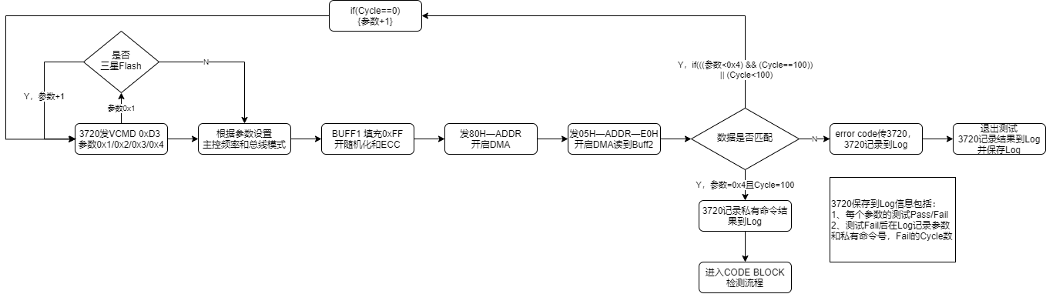
FLASH数据传输检测—Flash IO检测流程

Slide 27
CODE BLOCK检测
目的：对Code数据进行检测，筛选出CodeBlock数据异常的样品。
私有命令：VCMD 0xD4
说明：1、主控频率设为120M 2分频。2、三星Flash 在Toggle1.0下校验，其他厂商Flash在SDR下校验。
DM3720平台处理：发送0xD4的私有命令。eMMC端对Code数据校验后，3720端会接收到eMMC返回的Code校验结果，通过返回的数据包是否出现以下错误码来判断Code数据校验的结果，如果接收到错误码，测试将被终止并返回对应的错误码。3720平台会设置一个超时值，D4私有命令执行过程中出现数据传输超时也会报Error并终止测试。

Slide 28
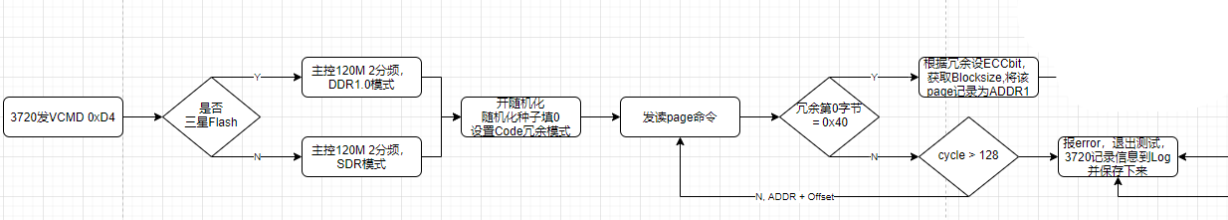
CODE BLOCK检测—Code搜索流程
Code搜索：只读Page冗余
判断Page为Code Page条件：冗余第0字节是否等于0x40
随机化：随机化开启，读冗余时种子设为0
搜索规则：搜索128cycle ①1-64Cycle每Cycle RowAddr加128 ②65-96Cycle每Cycle RowAddr加256
③97-128Cycle每Cycle RowAddr加512
以上步骤未搜到Code，报error 0x341——表示样品中无Code

Slide 29
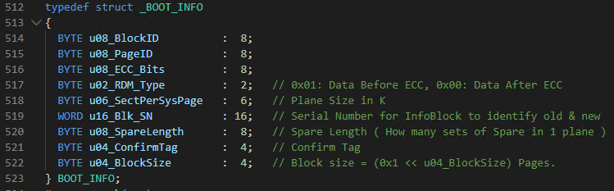

CODE BLOCK检测——Code完整性校验
1、搜到Code Page后，通过冗余可以得知ECC Bit，BlockSize，随机化种子，并进行设置。
2、通过BlockSize，从搜到的CodePage开始，读后3个Blk Page 0的冗余，判断Code Blk是否满足4份。
3、判断依据：后3个Blk Page 0第0个冗余是否都等于0x40。
不满足4份code条件，报error 0x342。

Slide 30
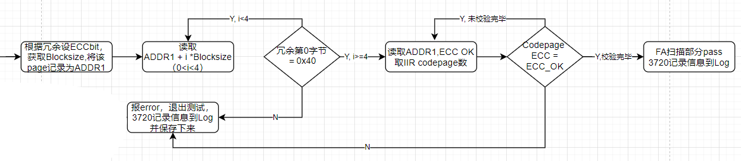
CODE BLOCK检测—Code数据校验
1、通过IIR结构体，获取Code Blk中Code的Page数，确认校验1份Code的Page范围，并校验。
2、读每份Code的有效Page，判断是否存在Code ECC ill/Fail。
3、存在ECC ill报error 0x343，存在ECC Fail报error 0x344，ECC ill和ECC Fail同时存在只报error 0x344。
4、Code Blk中有效Code Page数小于IIR读出的页数，报error 0x345。

Slide 31
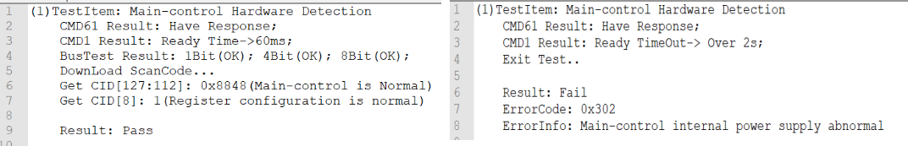
测试结果显示——数据保存
实现方式：通过3720平台将测试结果以TXT格式上传LVTS服务器。测试过程中每一个小流程测试结束会将测试结果及数据上传到LVTS服务器，可以将TXT文件下载后以便查看测试进程，如下图所示为主控硬件检测流程测试结果上传到服务器的结果。在测试过程中，测试结果也将会以TXT的格式保存到U盘或SD卡，防止断网而导致数据丢失。
测试结果无异常的数据： 测试结果异常的数据：

Slide 32
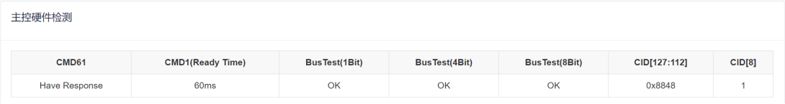
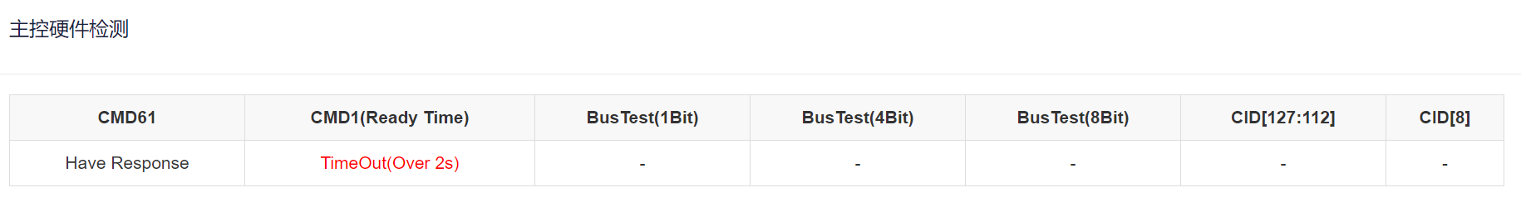
测试结果显示——报表显示
实现方式：通过3720平台可将测试结果以报表的形式显示。下图所示为主控硬件检测流程测试结果上传到服务器的结果。
测试结果无异常的报表数据：
测试结果异常的报表数据：

Slide 33
感谢聆听

